Slide 1
Software Engineering and Design
15.01.15, Aline Zaugg, David Mössner Dominique Walter, Florian Schnyder,
Philipp Schaad, Raphael Zenhäusern

Slide 2
Inhalt
Prototype live demo
Highlights
Feauture Aline
Feauture David
Feauture Dominique
Feauture Florian
Feauture Philipp
Feauture Raphael
Lessons learnt
Storyboard
Requirements
Design
Implementation
Scrum
Fazit

Slide 3
Prototype live demo
„link einfügen“

Slide 4
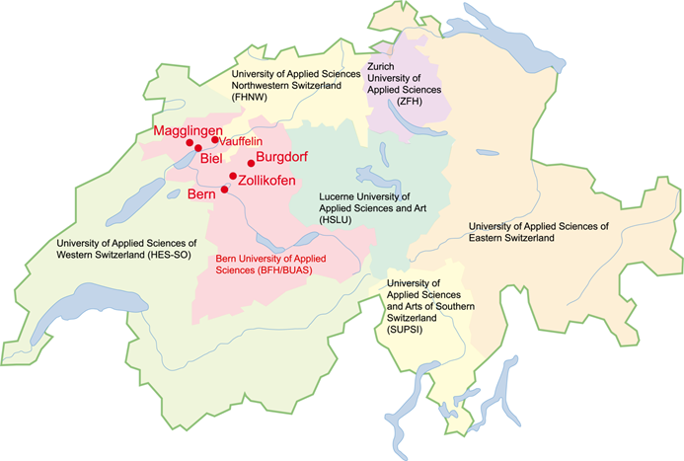
Standorte der Berner Fachhochschule

Slide 5
Zahlen und Fakten
Gründung 1. Oktober 1997
Departemente - Architektur, Holz und Bau
- Hochschule für Agrar-, Forst- und Lebensmittelwissenschaften
- Hochschule der Künste Bern
- Technik und Informatik
- Wirtschaft, Gesundheit, Soziale Arbeit
- Eidg. Hochschule für Sport Magglingen EHSM*
* angegliederte Hochschule
Bachelorstudiengänge 28
Masterstudiengänge 21
Unterrichtssprachen Deutsch, Französisch, teilweise Englisch
Studierende 6724
Frauenanteil 45%
Mitarbeitende 2917 (1412 Vollzeitäquivalente)
Annual budget: CHF 265 Mio. (57% Beiträge der öffentlichen Hand)

Slide 6
Auftrag der Berner Fachhochschule
Kernaufgaben
Lehre Bachelorstudiengänge
Lehre Masterstudiengänge
Erweiterter Leistungsauftrag
Weiterbildung
Angewandte Forschung und Entwicklung (inkl. Wissens- und Technologietransfer)
Dienstleistungen

Slide 7
Herausforderungen für die Berner Fachhochschule
Finanzen
Sparpaket des Kantons Bern
Steigende Studierendenzahlen (2012: +5 Prozent gegenüber Vorjahr)
Mehrbedarf finanzieller Mittel
Standort
Aktuell 24 BFH-Standorte, Vergleich mit Konkurrenz
Ziel, langfristig eine alternative Lösung zu finden (Campus)
Entscheid des Regierungsrats zur Konzentration in Bern und Biel
Angebot
Wettbewerb in der Schweizer Hochschullandschaft
Kooperationen mit Fachhochschulen und Universitäten

Slide 8
Departemente

Slide 9
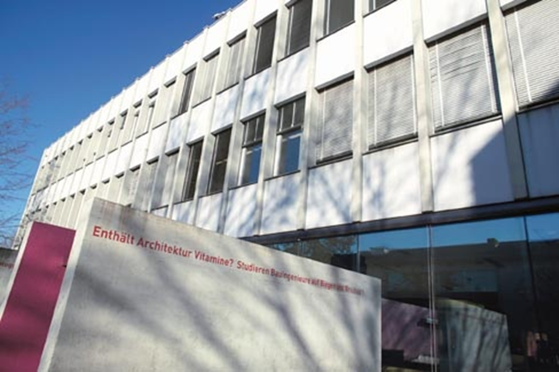
Architektur, Holz und Bau (Biel/Burgdorf)

Slide 10
Architektur, Holz und Bau
Bachelorstudiengänge
Architektur
Holztechnik
Bauingenieurwesen
Masterstudiengänge
Engineering
Architecture
Wood Technology
Anzahl Studierende
668 Studierende (Frauenanteil: 22 Prozent)

Slide 11
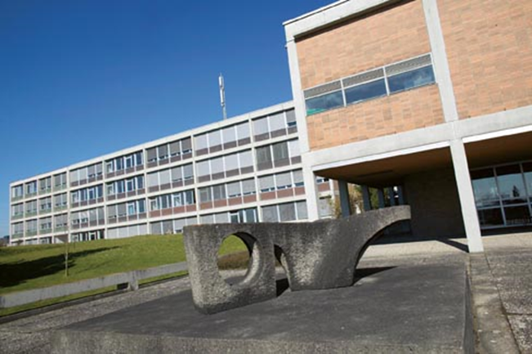
Hochschule für Agrar-, Forst- und Lebensmittelwissenschaften (Zollikofen)

Slide 12
Hochschule für Agrar-, Forst- und Lebensmittelwissenschaften
Bachelorstudiengänge
Agronomie
Forstwirtschaft
Food Science & Management (Lebensmitteltechnologie)
Masterstudiengang
Life Sciences
Anzahl Studierende
543 Studierende (Frauenanteil: 44 Prozent)

Slide 13
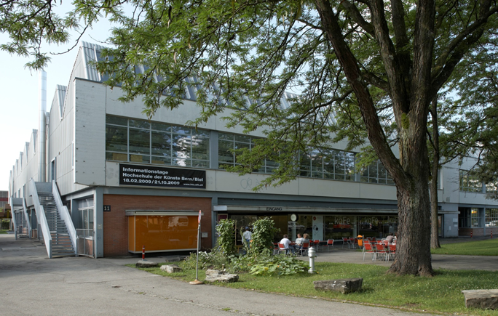
Hochschule der Künste Bern (Bern/Biel)

Slide 14
Hochschule der Künste Bern I
Bachelorstudiengänge
Musik
Musik und Bewegung/Rhythmik
Kunst
Vermittlung in Kunst und Design
Theater
Literarisches Schreiben
Visuelle Kommunikation
Konservierung

Slide 15
Hochschule der Künste Bern II
Masterstudiengänge
Music Performance
Specialized Music Performance
Music Pedagogy
Composition/Theory
Contemporary Arts Practice
Conservation-Restoration
Communication Design
Theater
Art Education
Anzahl Studierende
1036 Studierende (Frauenanteil: 60 Prozent)
Aufnahme
Numerus Clausus mit Fokus auf künstlerischem Talent

Slide 16
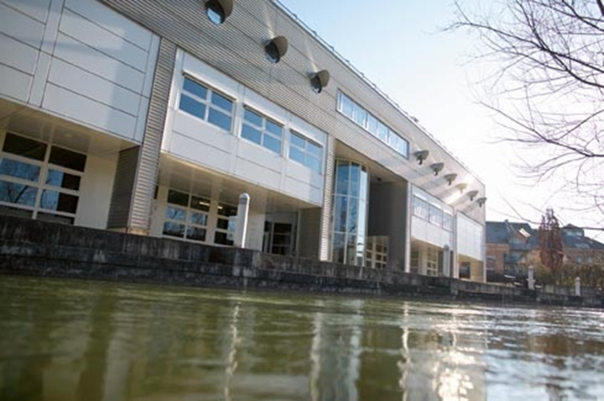
Technik und Informatik (Biel/Burgdorf/Bern)

Slide 17
Technik und Informatik
Bachelorstudiengänge
Automobiltechnik
Elektro- und Kommunikationstechnik
Informatik
Maschinentechnik
Medizininformatik
Mikro- und Medizintechnik
Masterstudiengänge
Engineering
Biomedical Engineering (in Zusammenarbeit mit der Universität Bern)
Anzahl Studierende
1470 Studierende (Frauenanteil: 8 Prozent)

Slide 18
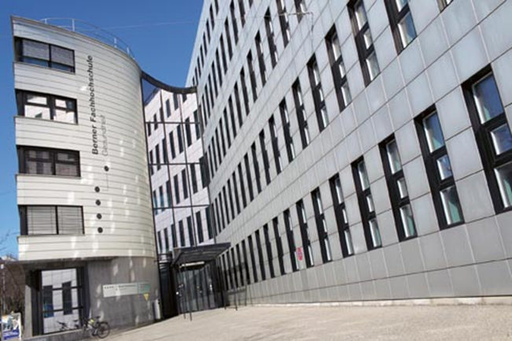
Wirtschaft, Gesundheit, Soziale Arbeit (Bern)

Slide 19
Fachbereich Wirtschaft
Bachelorstudiengänge
Betriebsökonomie
Wirtschaftsinformatik
Masterstudiengang
Business Administration
Wirtschaftsinformatik
Anzahl Studierende Wirtschaft, Gesundheit, Soziale Arbeit
2837 Studierende (Frauenanteil: 65 Prozent)
Anzahl Studierende Fachbereich Wirtschaft
1135 Studierende (exkl. Weiterbildung)

Slide 20
Fachbereich Gesundheit
Bachelorstudiengänge
Pflege
Physiotherapie
Ernährung und Diätetik
Hebamme
Masterstudiengänge
Pflege
Physiotherapie
Anzahl Studierende Wirtschaft, Gesundheit, Soziale Arbeit
2837 Studierende (Frauenanteil: 65 Prozent)
Anzahl Studierende Fachbereich Gesundheit
986 Studierende (exkl. Weiterbildung)

Slide 21
Fachbereich Soziale Arbeit
Bachelorstudiengang
Soziale Arbeit
Masterstudiengang
Soziale Arbeit
Anzahl Studierende Wirtschaft, Gesundheit, Soziale Arbeit
2837 Studierende (Frauenanteil: 65 Prozent)
Anzahl Studierende Fachbereich Soziale Arbeit
548 Studierende (exkl. Weiterbildung)

Slide 22
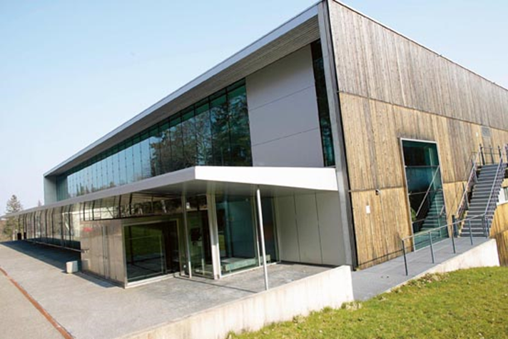
Eidg. Hochschule für Sport Magglingen EHSM

Slide 23
Eidg. Hochschule für Sport Magglingen EHSM
Bachelorstudiengang
Sport
Masterstudiengang
Sports
Sportwissenschaften
Anzahl Studierende
163 Studierende (Frauenanteil: 25 Prozent)

Slide 24
Weiterbildung

Slide 25
Weiterbildung
Breites Spektrum an Weiterbildungsangeboten
Certificate of Advanced Studies (CAS)
Diploma of Advanced Studies (DAS)
Master of Advanced Studies (MAS)
Executive Master of Business Administration (EMBA)
Weiterbildungskurse
Voraussetzungen
Hochschulabschluss oder äquivalente Vorbildung
Mindestens zwei Jahre einschlägige Berufserfahrung
Weiterbildungsspezifische zusätzliche Zulassungskriterien

Slide 26
Angewandte Forschung und Entwicklung

Slide 27
Angewandte Forschung und Entwicklung
Merkmale
Hoher Praxis- und Anwendungsbezug mit weitgespanntem Netzwerk
Interdisziplinarität
Schlüsseltechnologien der Zukunft treffen auf hohe Fach- und Forschungskompetenz
Enge Zusammenarbeit mit Wirtschaft, Gesellschaft und Kultur in Form von gemeinsamen Projekten
Wissens- und Technologietransfer
Bündelung der Kompetenzen in Instituten
Rund 20 strategische Forschungsschwerpunkte
Aktuell 400 F&E-Projekte in 580 Partnerschaften

Slide 28
Forschungskompetenzen – Beispiele
Energy and Mobility Research
Holz- und Verbundbau
Tierproduktionssysteme
eGovernment
Materialität in Kunst und Kultur
Sport
Notes:
Beispiele aus der Forschung:
Energy and Mobility Research
Seit mehr als 25 Jahren forscht die BFH im Gebiet der Photovoltaik und ist beispielsweise im Test von Photovoltaik-Installationen führend. Seit 10 Jahren forscht die BFH an Lithium-Ionen-Batteriesystemen. Hier wurde der Grundstein gelegt für die neuen Elektromagnetmotoren der Bombardier-Züge, welche in der Schweiz ab 2015 zum Einsatz kommen werden. Das Wissen aus der Energy and Mobility Research fliesst zudem in ökologisches Engineering für Entwicklungs- und Schwellenländer (Solarzellen, Brennstoffzellen) ein.
Holz- und Verbundbau
Die BFH ist die einzige Schweizer Fachhochschule mit Kompetenz in Holz. Sie kann auf 60 Jahre Erfahrung in diesem Bereich zurückblicken. Sie verfügt beispielsweise über einen Leichtbauprüfstand zusammen mit der EMPA, wo Schalltests für mehrgeschossige Holzbauten durchgeführt werden. Sie entwickelt energieeffiziente Gebäudehüllen aus Holz. Ein Beispiel ist das Holzbausystem Eggo, welches auch kleinen Holzbetrieben den Zugang zum Markt für Wohnbauten ermöglicht.
Tierproduktionssysteme
Tierproduzenten in der Schweiz, aber auch international, werden bei der Anpassung ihrer Produktionssysteme an sich verändernde Rahmenbedingungen unterstützt. Im Auftrag des Schweiz. Bundesamts für Landwirtschaft überwacht die BFH den Prozess zur Entwicklung und Umsetzung der Initiative der FAO (Food and Agriculture Organization of the United Nations), die «Global Agenda of Action in support of Sustainable Livestock Sector Development».
eGovernment
Open Government Data rückt in der Schweiz zunehmend in den Fokus des Interesses der Behörden. Die BFH erarbeitet hier die notwendigen Grundlagen zur koordinierten Umsetzung von Open Government Data in der Schweiz. Im Rahmen des EU-Projektes «Fusepool» arbeitet die BFH an der Integration, dem Schutz und der Verlinkung von internen und externen Daten. Dies erleichtert z.B. Einsatzkräften in Notsituationen die Arbeit.
Materialität in Kunst und Kultur
An der BFH wird untersucht, wie Farbfotografien und Bilder, die in Inkjet gedruckt wurden, altern. Ziel ist es, die im Licht stabilsten Materialkombinationen zu finden, um sie dann KünstlerInnen, Sammlungen und Museen zu empfehlen. Dies zum Schutz und Erhalt der Fotografien. Dafür arbeitet sie mit den Unternehmen ILFORD Imaging Switzerland und Sihl AG zusammen. Das Projekt wird von der Swiss National Science Foundation (SNF) finanziert.
Sport
Das Swiss Federal Institute of Sports Magglingen ist die führende Aus- und Weiterbildungsstätte für Sport in der Schweiz. Sie ist führend in der Forschung im Bereich Leistungs- und Spitzensport wenn es darum geht, Methoden zur Leistungsverbesserung zu entwickeln. Zudem erstellt sie Studien über den wirtschaftlichen Impact von Grossanlässen wie Weltmeisterschaften oder Olympischen Spielen.

Slide 29
Grossprojekt Campus Biel/Bienne

Slide 30
BFH Campus Biel/Bienne und Swiss Innovation Park – ein ideales Team!
Campus Biel/Bienne der BFH als Leuchtturm
2016 Baustart Campus Biel/Bienne – 2020 Eröffnung
Die Aussicht auf Ergänzung des Campus durch einen SIP-Netzwerkstandort ist hochattraktiv
Steigerung des Volumens an Innovationsprojekten in der Region
SIP als Plattform für Treffen zwischen Talenten der BFH und der Wirtschaft
9

Slide 31
Herzlichen Dank!

